Slide 1
МБУДО «Дом детского творчества Железнодорожного округа»
Детское объединение «Волонтёрские инициативы»

Slide 2
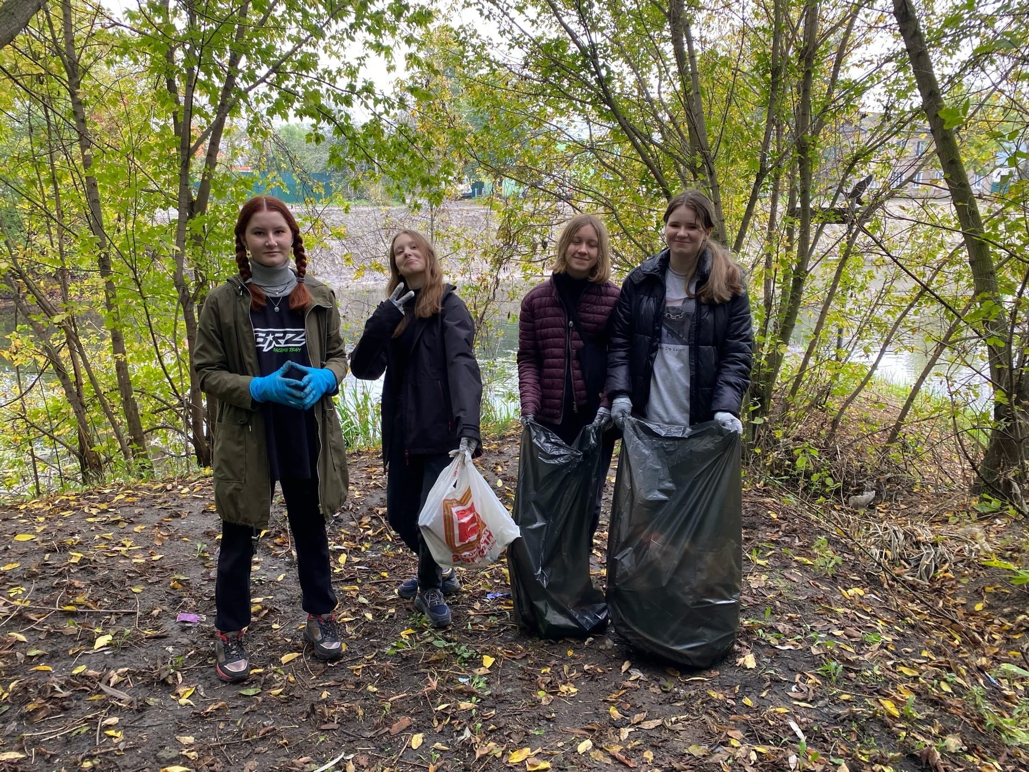
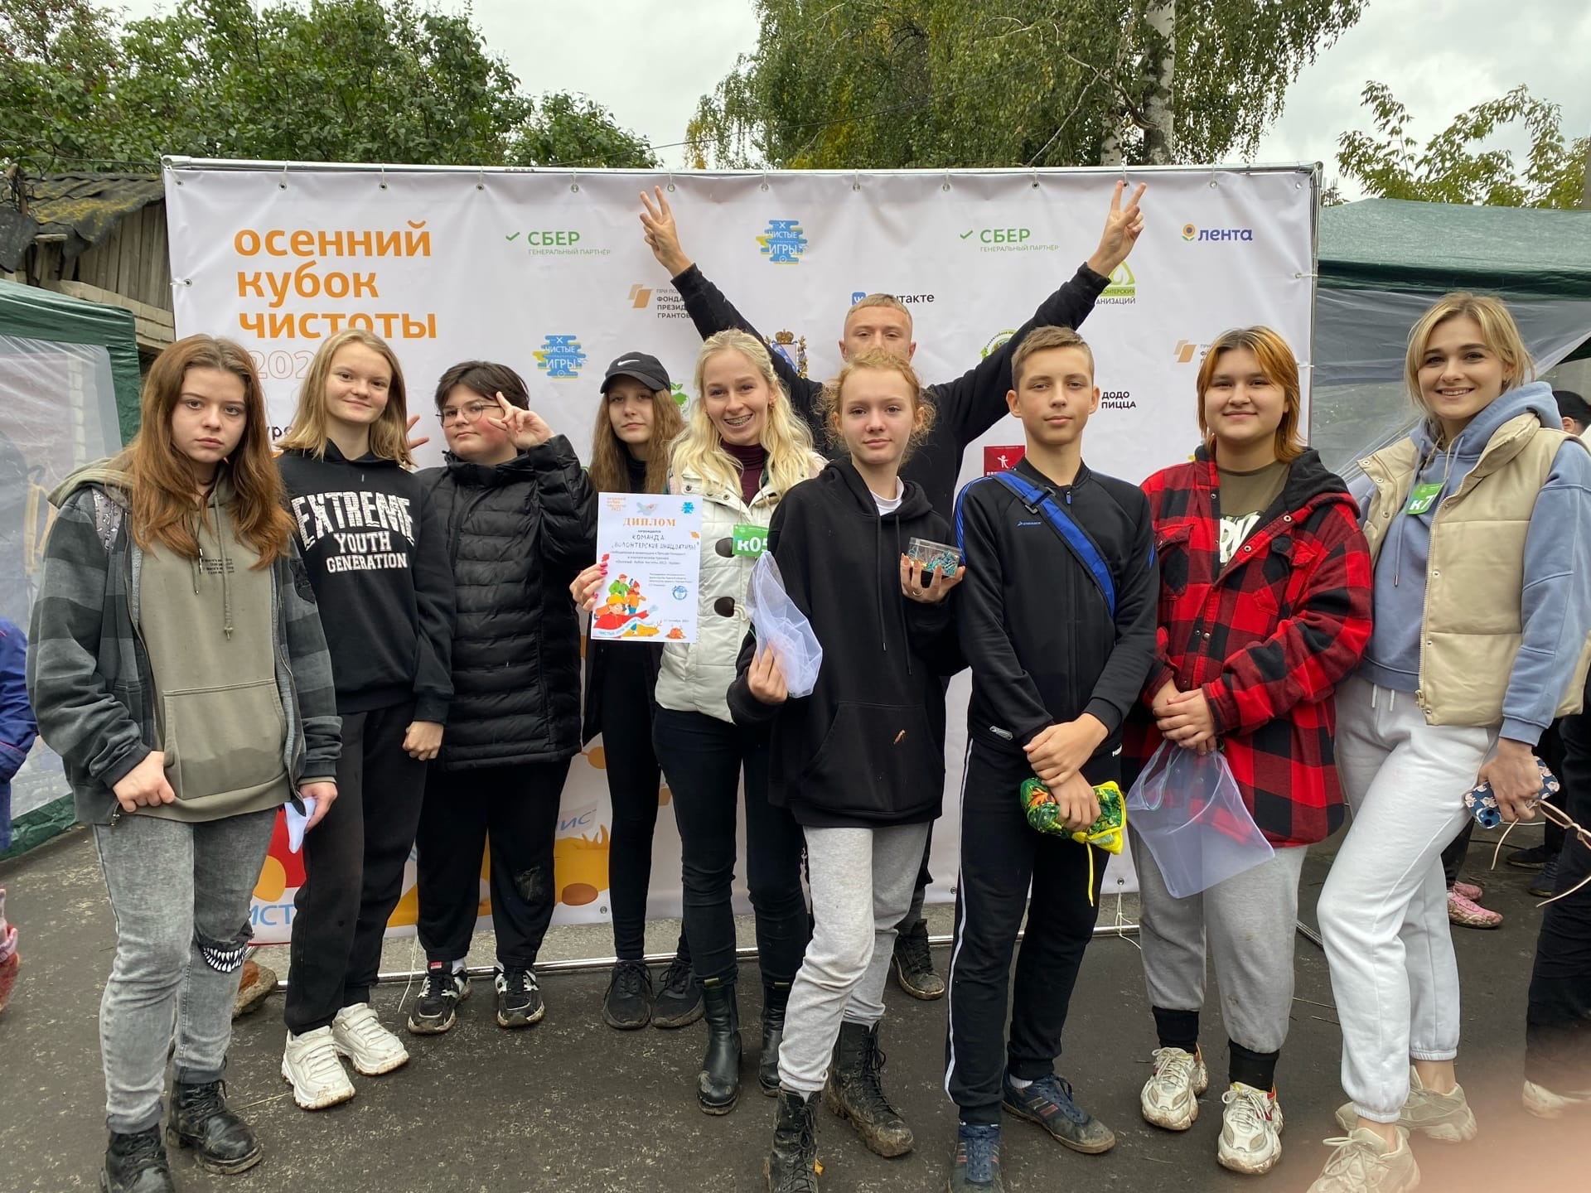
Направления нашей работы:
Социальное волонтерство Экологическое волонтерство Событийное волонтерство Спортивное волонтерство Культурное волонтерство Медиаволонтерство Патриотическое волонтерство

Slide 3
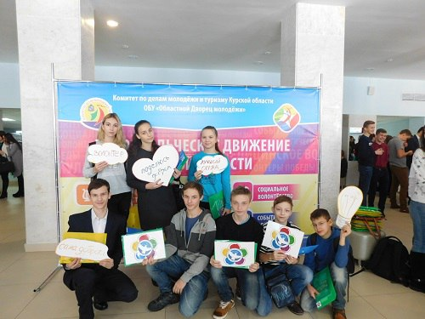
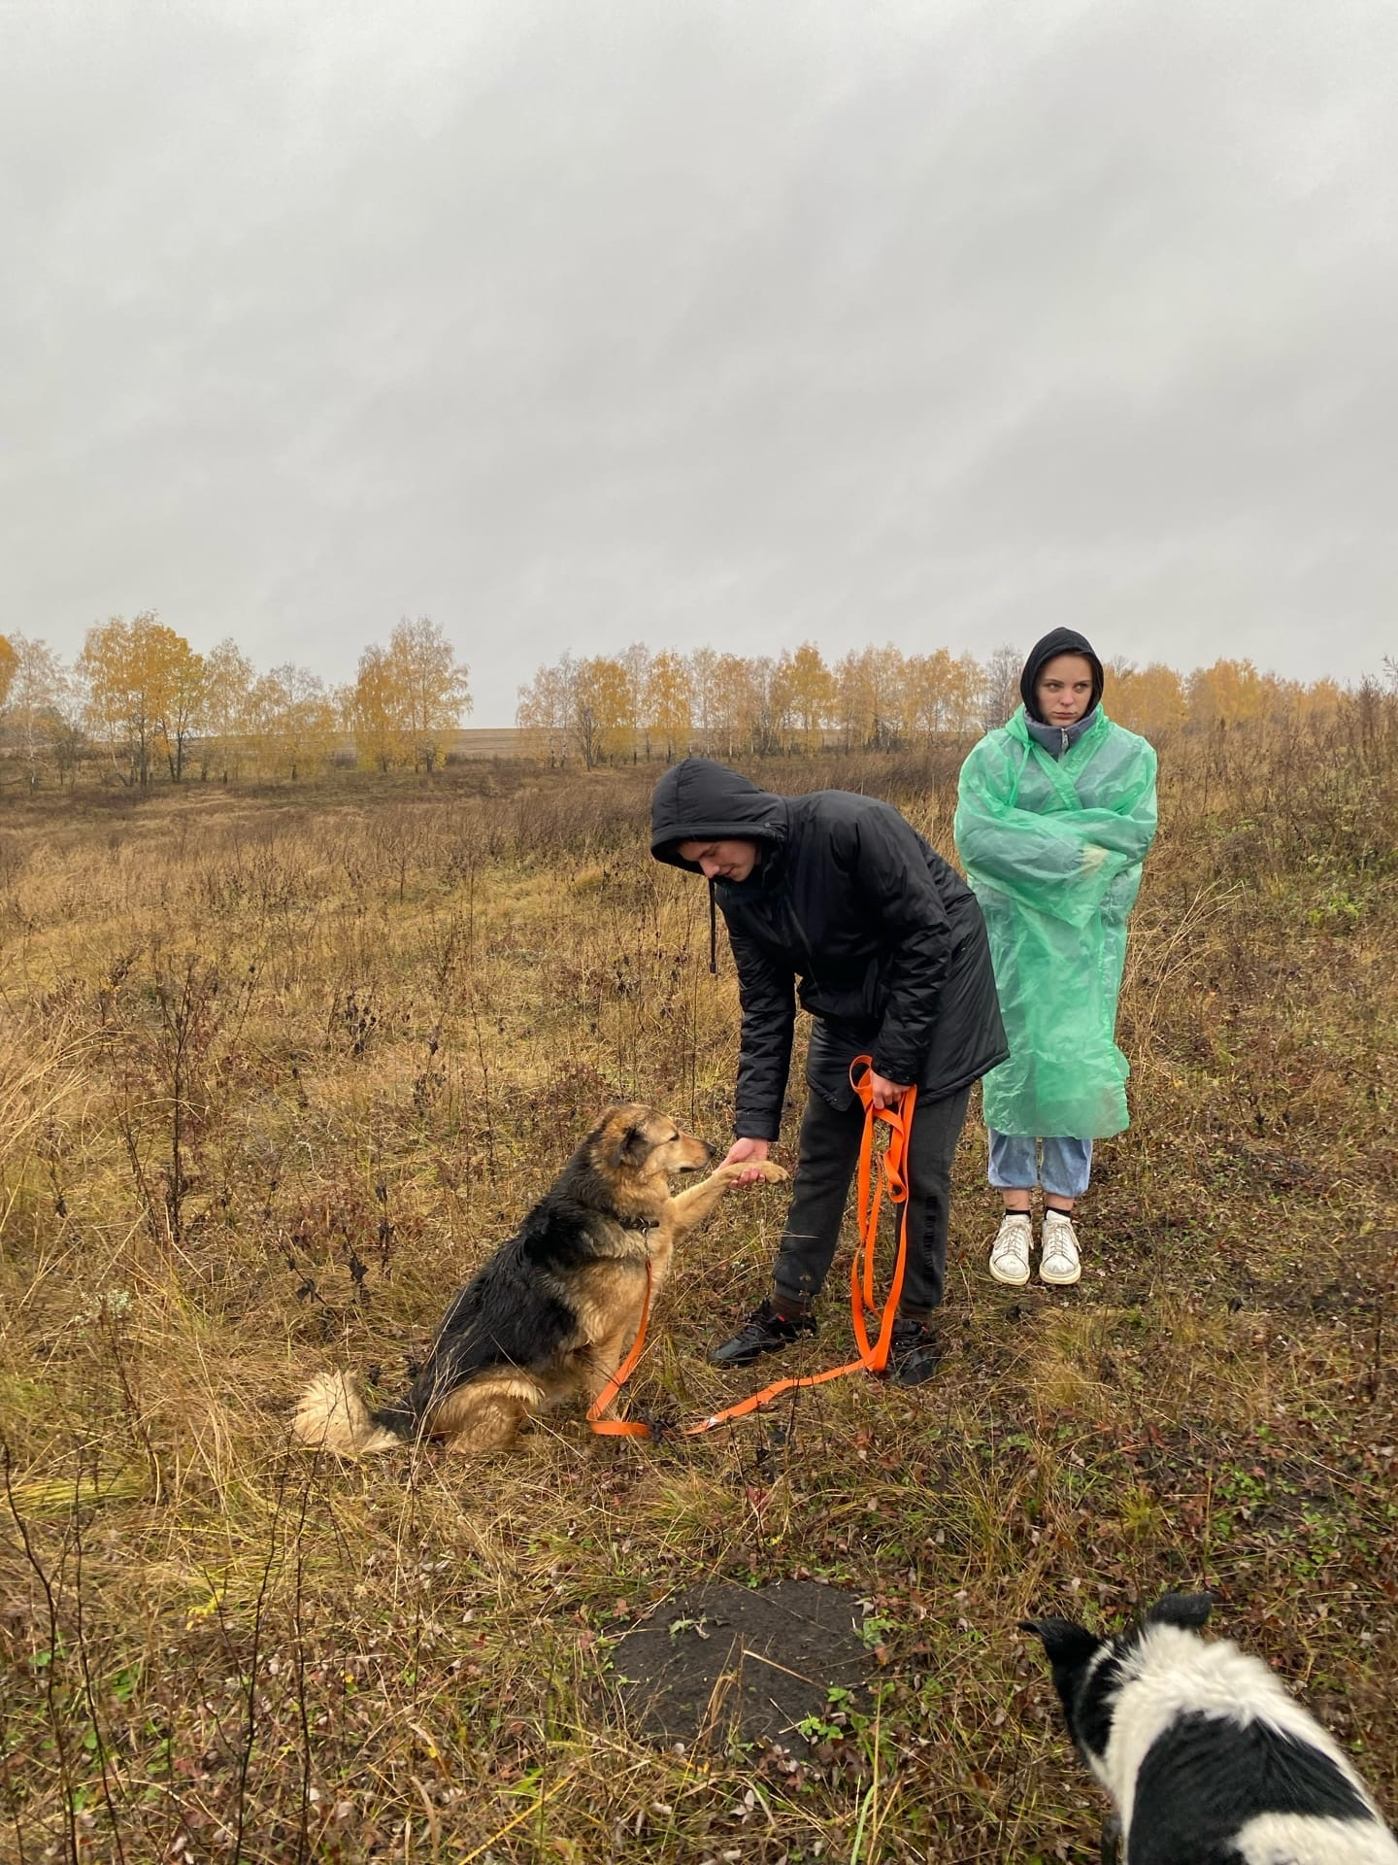
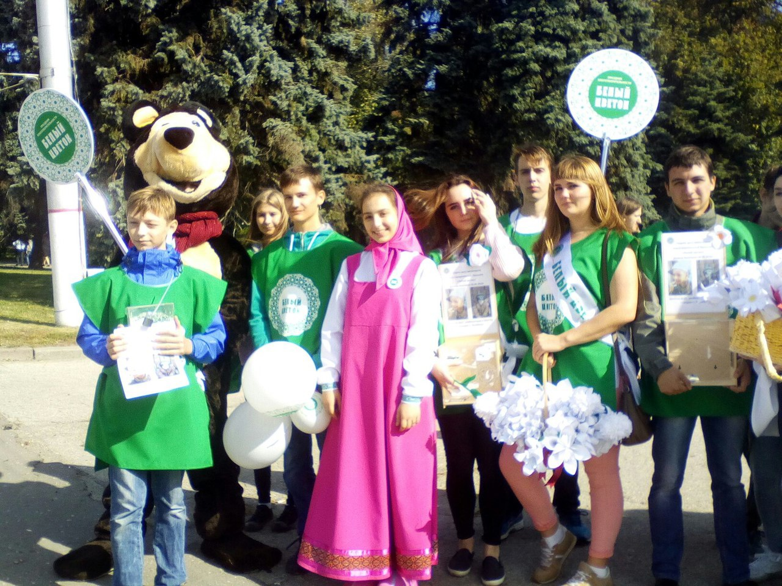
"В сердце добровольчества собраны служения и солидарности, вера в то, что вместе мы можем сделать этот мир лучше"
©️ Кофи Аннан, Ганский дипломат, 7-й Генеральный секретарь ООН

Slide 4
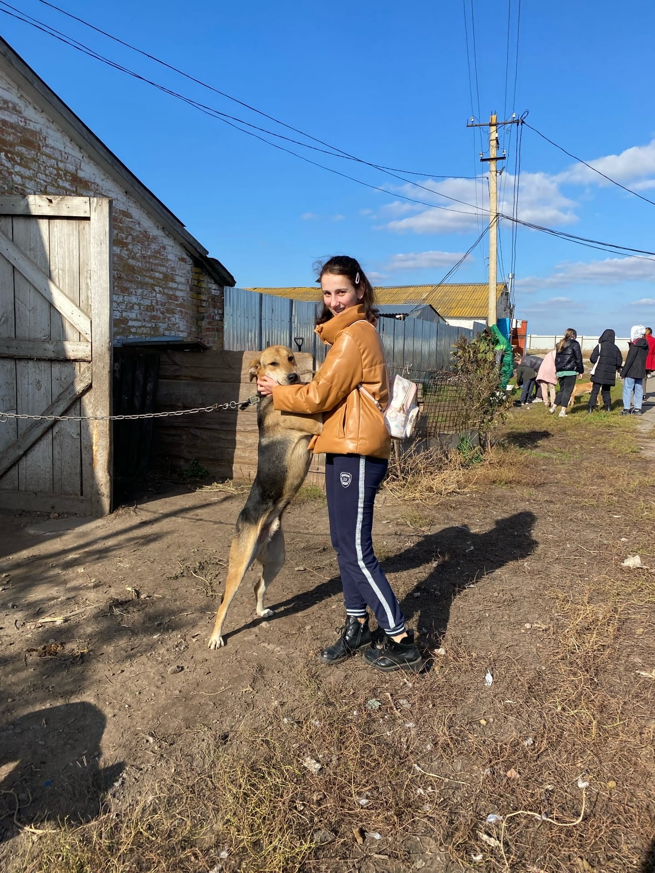
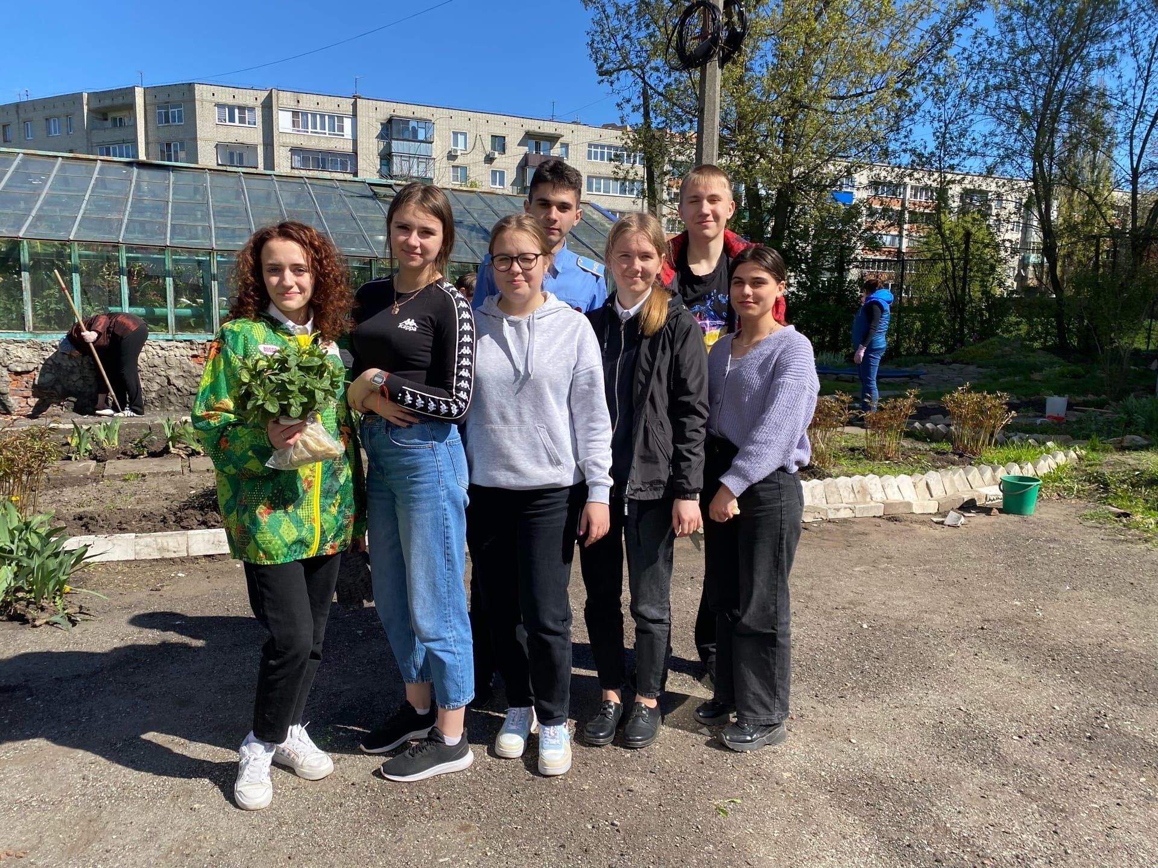
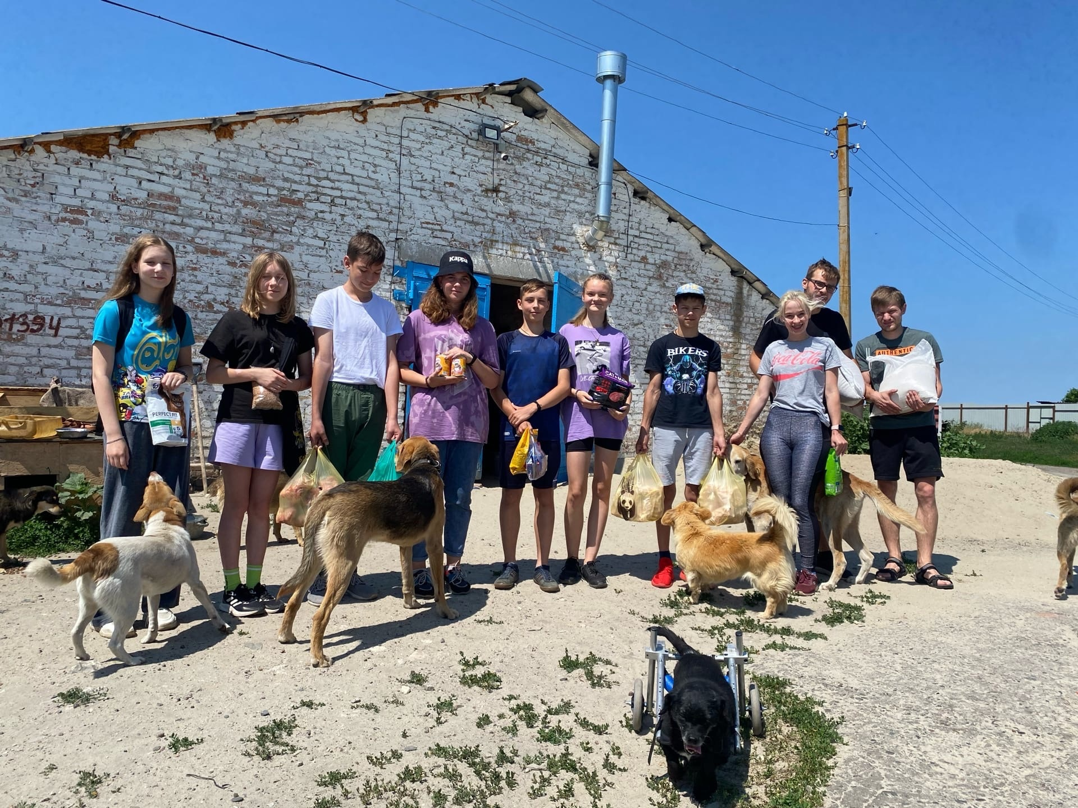
"Везде, где есть человек, есть возможность для доброты"
©️ Луций Анней Сенека, римский философ, поэт

Slide 5
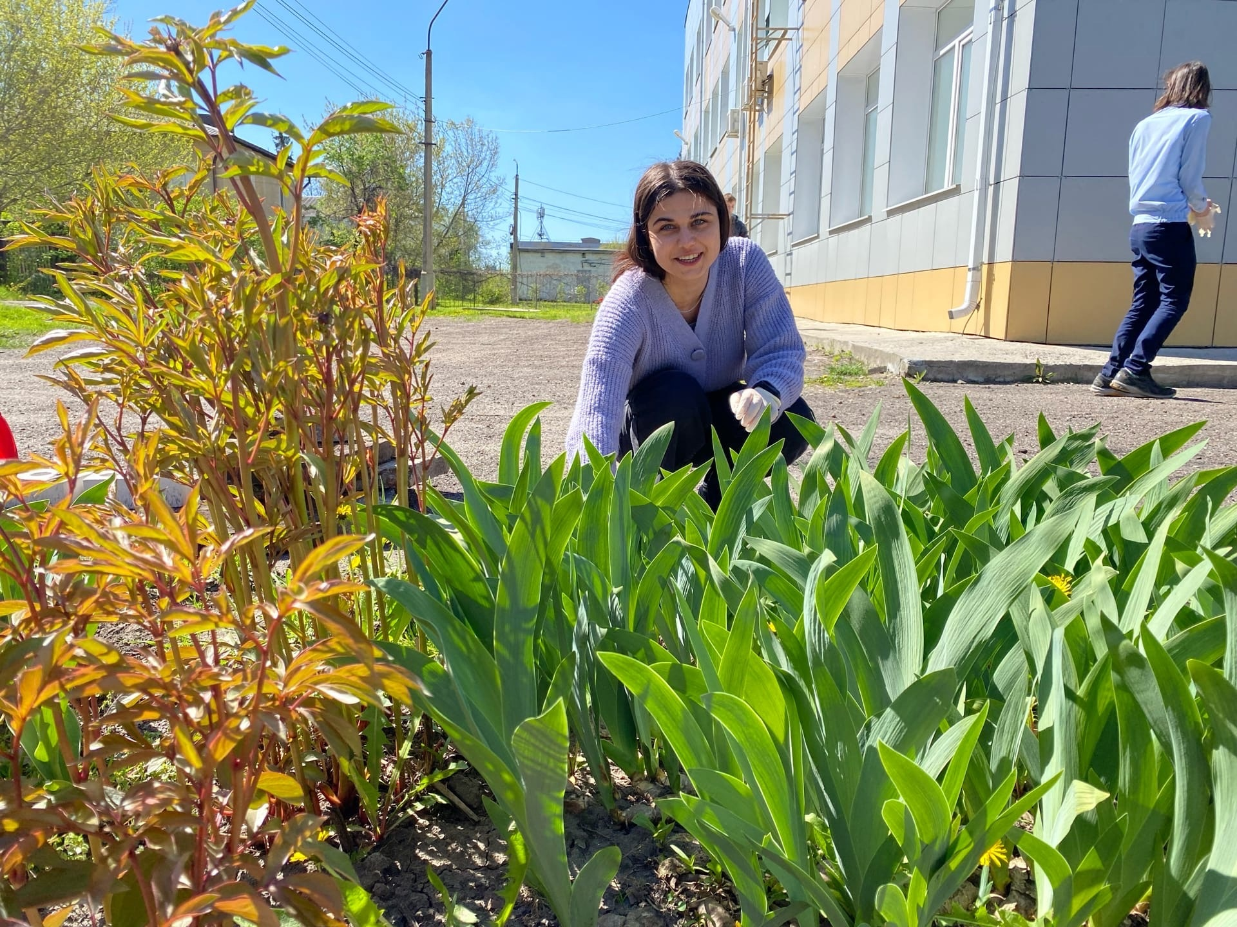
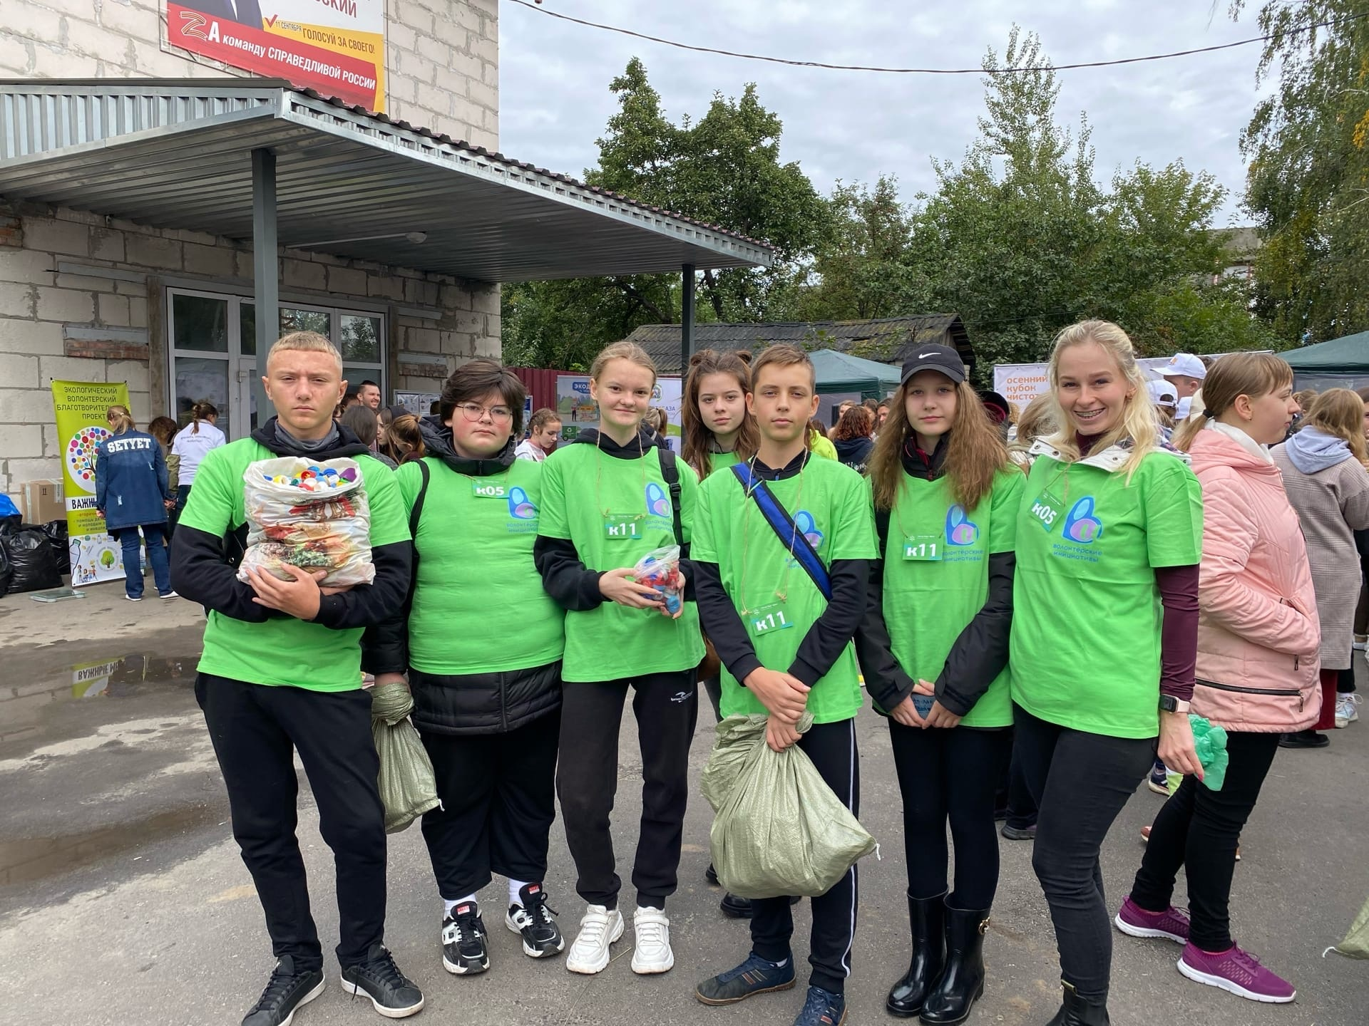
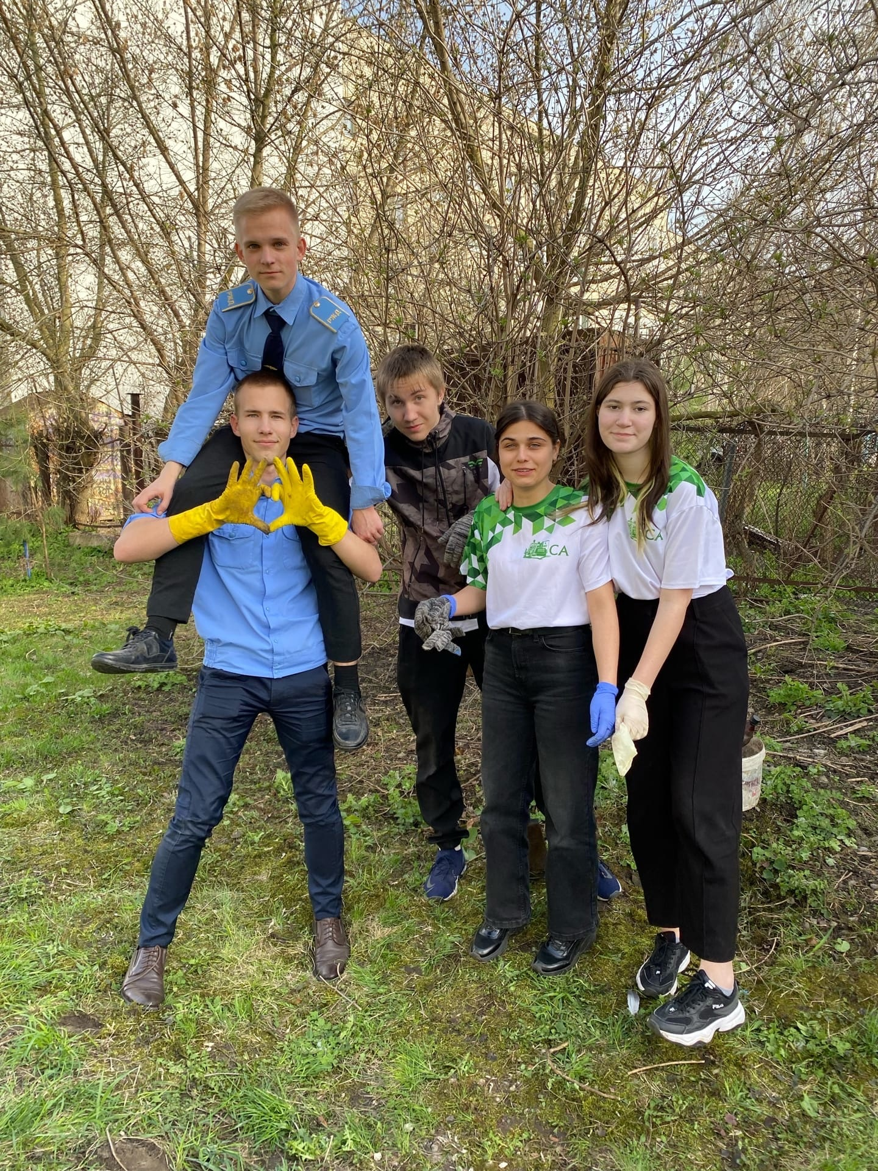
"Доброта, готовность защищать слабого и беззащитного - это прежде всего мужество, бесстрашие души"
©️ Василий Александрович Сухомлинский, советский педагог-новатор, детский писатель

Slide 6
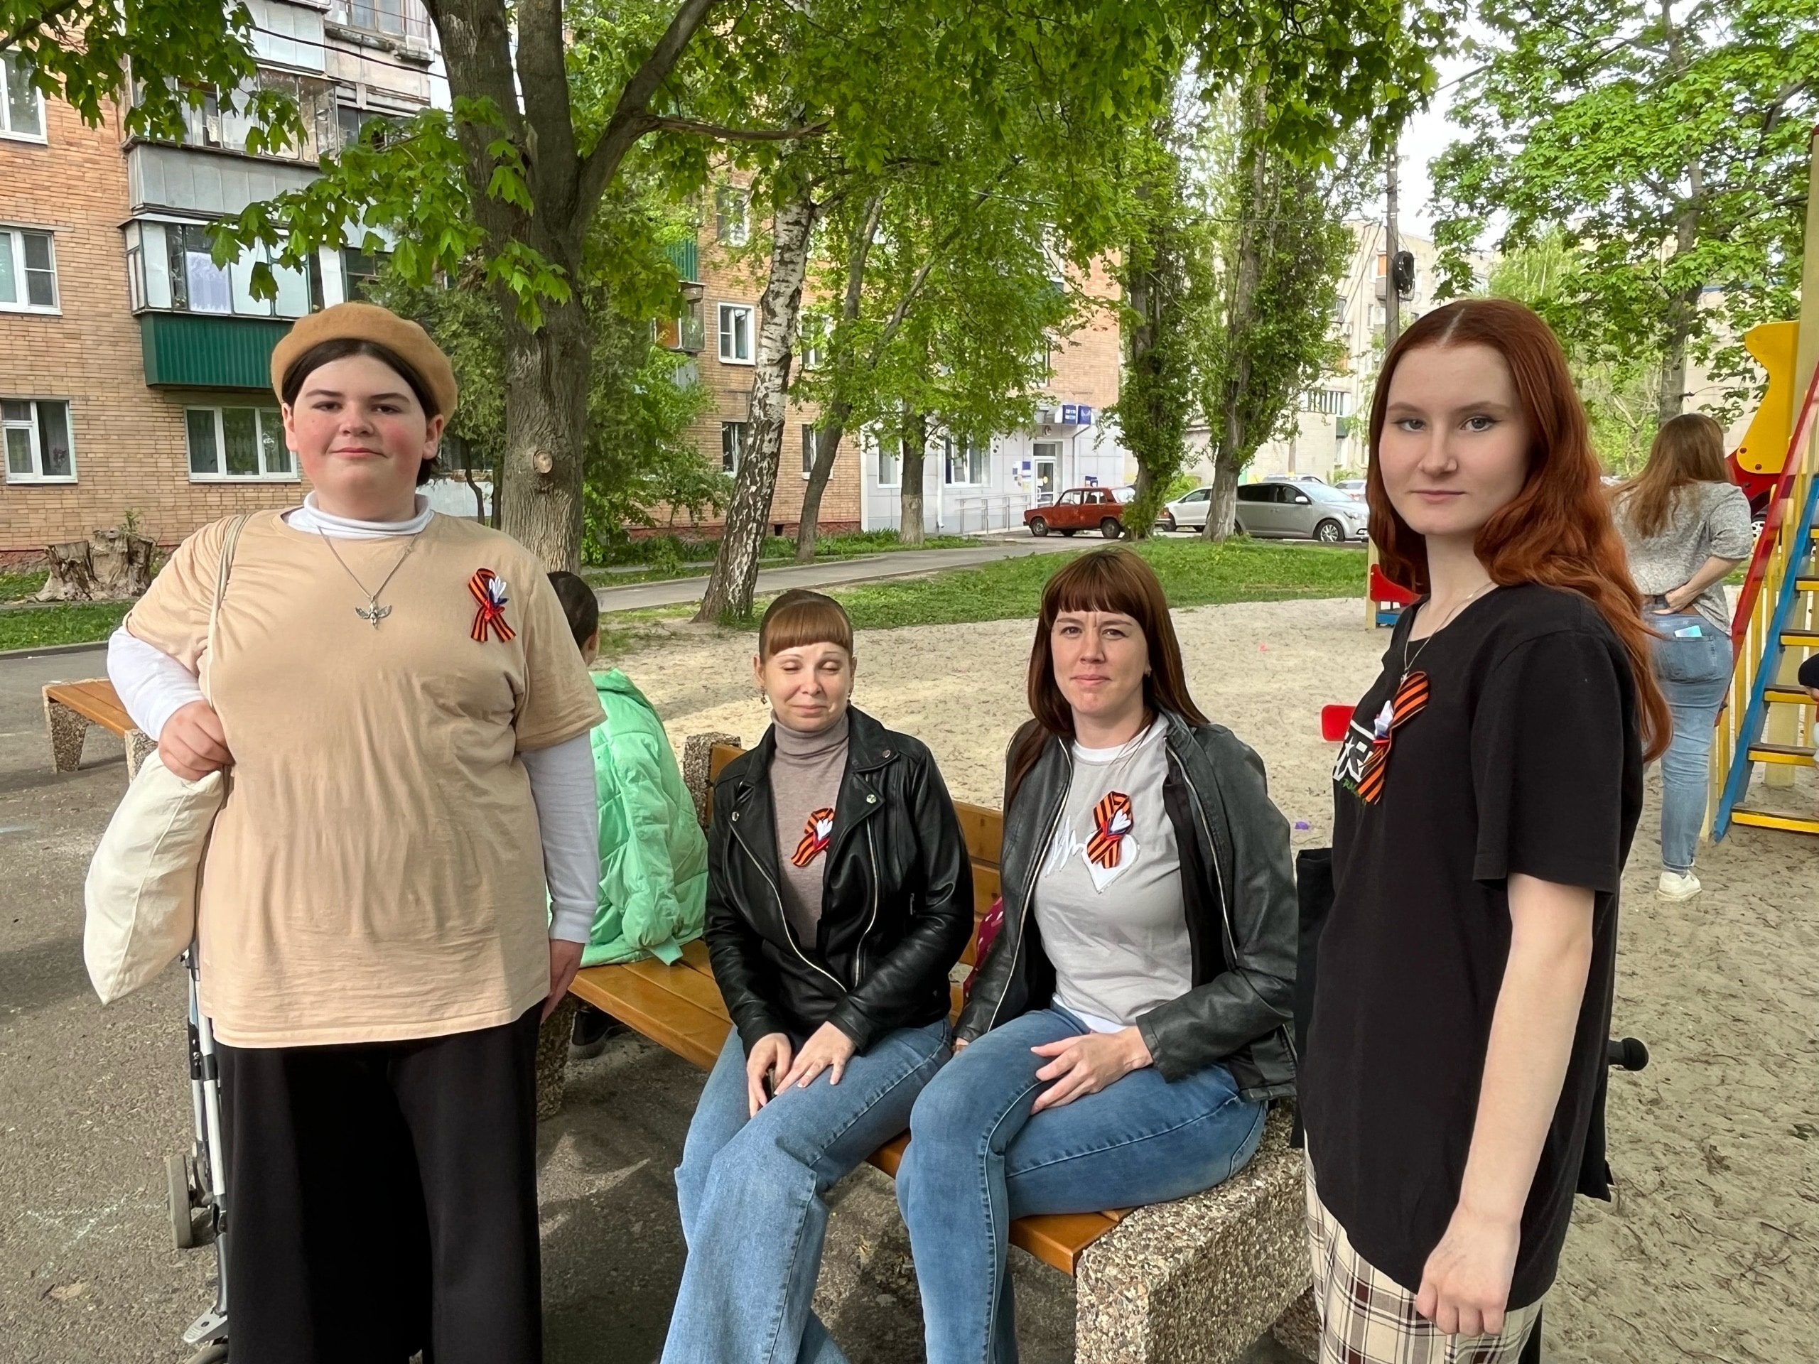
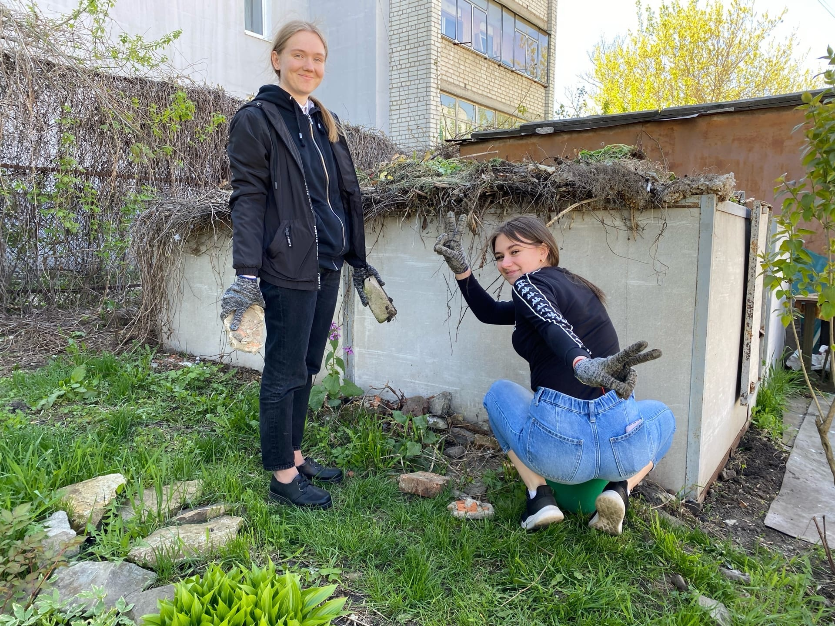
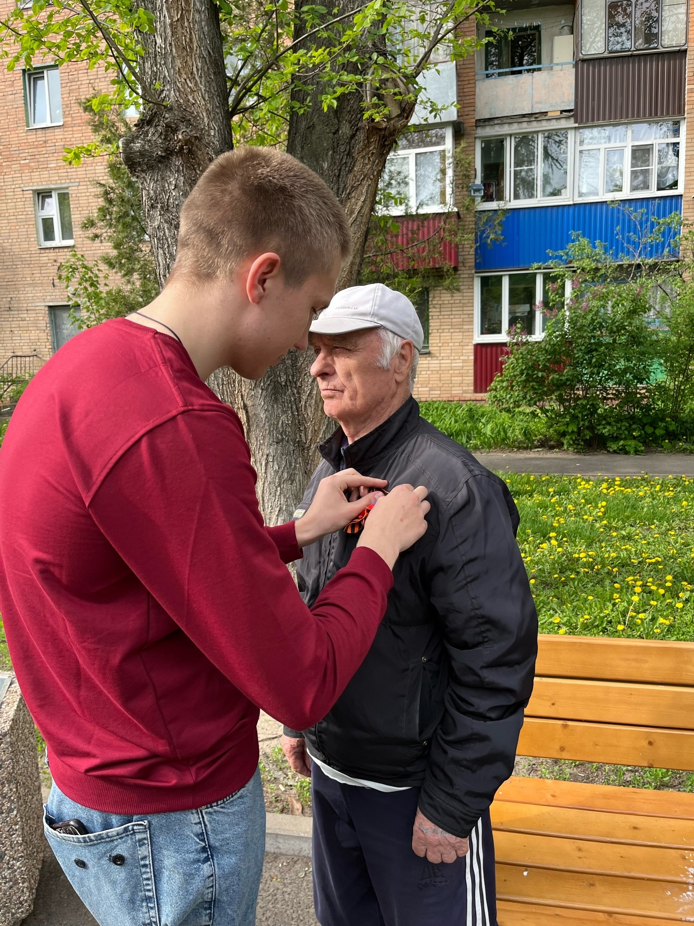
Педагог – Синюгина Виктория Эдуардовна
8-920-734-39-12
"Тот, кто желает обеспечить благо других, уже заверил свое собственное."
©️ Конфуций

Slide 7
QR-код на переход на сайт «Навигатор» (Волонтёрские инициативы)
QR-код на переход на сайт «Навигатор» (Академия Игры)

Slide 8
QR-код на переход в группу «Волонтёрские инициативы»
QR-код на переход в группу
«Дом детского творчества | ЖД округ»

Slide 9
«Волонтёрские Инициативы»
Интересно, весело, полезно!

Slide 10
Спасибо за внимание!

